Slide 1
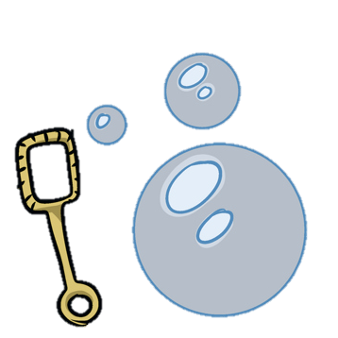
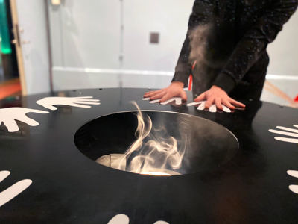
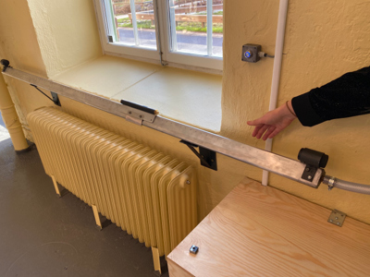
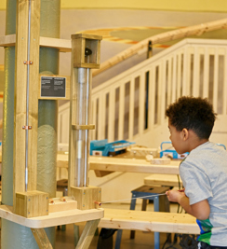
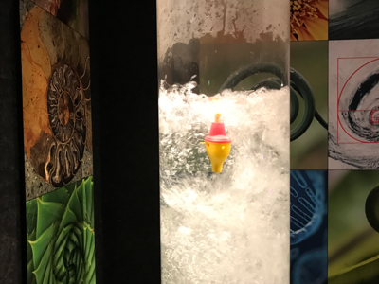
Luft 4-6
Luft 4-6
Hitta Luftpuffen (Plan 1).
Tryck lätt på kanten för att sätta luft i rörelse. (håll undan ditt huvud från hålet)
Håll koll på luftstöten när den rör sig uppåt. Hur ser du när luftpuffen når taket? Hur kan du styra var luftpuffen träffar taket?
Hitta Luftsläden (Plan 1).
Jämför hur släden glider på metallskenan när luften är av eller på.
Sätt på luften genom att trycka på den blå knappen. Var blåser luften?
Gör en luftkudde under släden att den glider bättre eller sämre?
Luft 4-6
Luft 4-6
Hitta Bermudatriangeln (Plan 2).
Vatten kan bära både oss människor och stora skepp.
Tryck på knappen under vattenröret.
Vad händer med vattnets bärkapacitet, eller styrka att bära upp båten, när luft bubblar upp genom vattenpelaren?
Hitta Lufttryckshissen (Plan 1).
Dra i snöret tills vikten faller. Vad tror du det är som finns under vikten och som pressas in i det smala röret? Vad är det som flyttar på pennan? Hur högt kan du få pennan att flytta sig?

Slide 2
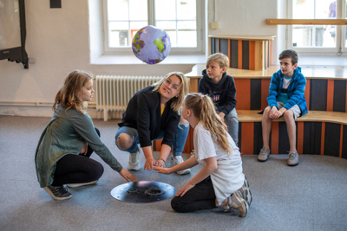
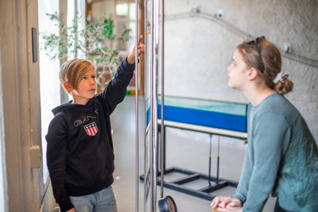
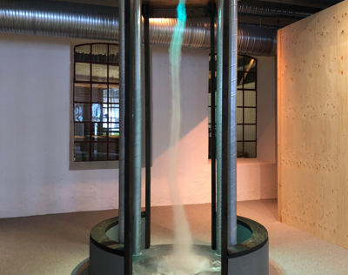
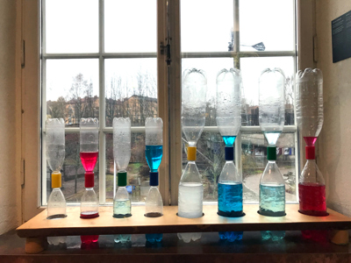
Luft 4-6
Luft 4-6
Hitta Blåshålet (Plan 2).
Tryck i gång luftströmmen. Placera bollen i luftströmmen. Vad är det som får bollen att sväva?
Vad händer om du håller handen bredvid, ovanför, under bollen?
Testa att putta försiktigt på bollen så att den rör sig lite i sidled men inte trillar ur luftströmmen. Hur skulle du beskriva vad som händer med bollen?
Hitta Dykaren (Plan 2).
När du trycker ner handtaget trycks luft in i röret och trycket inuti röret ökar. Inuti dykaren finns en luftbubbla.
När trycket ökar i röret trycks luften i luftbubblan ihop och mer vatten kommer in i dykaren. Vad händer med dykaren då? Vad händer när du minskar trycket?
Luft 4-6
Luft 4-6
Hitta Virvelgängorna (Plan 2).
Vad finns det mer i flaskorna än färgat vatten? Vänd på en virvelgängare och se vad som händer. Vad tror du sitter i vägen för att vattnat ska kunna rinna fritt?
Testa att snurra på flaskan för att få vattnet att rinna fortare. Varför rinner vattnet fortare då tror du?
Hitta luftvirveln (Plan 2).
Luftvirveln fungerar på samma sätt som en tromb. För att kunna se luftens rörelser är den uppblandad med små vattendroppar. Hur skulle du beskriva att luften rör sig?

Slide 3
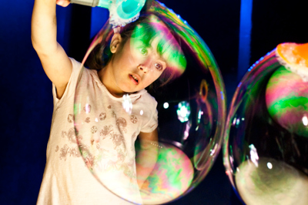
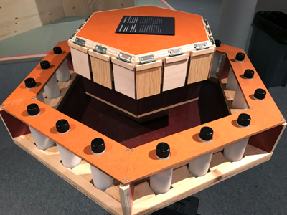
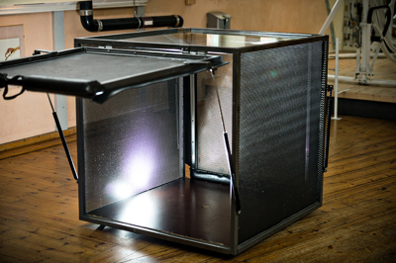
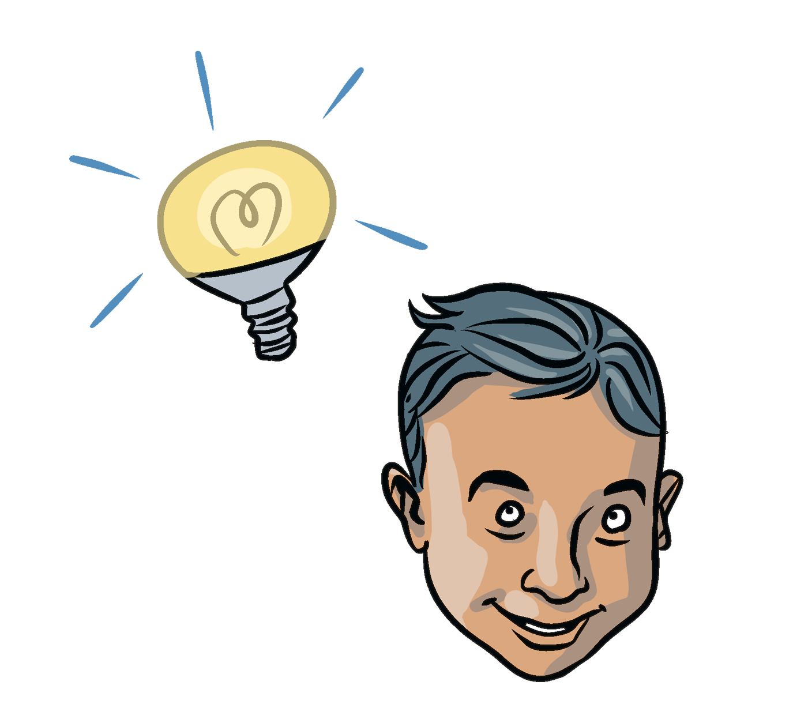
Luft 4-6
Luft 4-6
Hitta Såpbubbelbordet (Plan 1).
Använd munstycket för att skapa en så stor såpbubbla som möjligt. Hur mycket luft tror du att din bubbla rymmer? Hur resonerar du?
Hitta Kläm och lukta (Plan 2).
Kläm på flaskorna och lukta på innehållet.
Hur kan doftämnet som finns i flaskan komma in i din näsa?
Vad drar du in i näsan förutom dofterna när du luktar på innehållet?
Luft 4-6
Luft 4-6
Hitta Kubikmetern (Plan 2).
Luften inuti den här kuben som har sidorna 1x1x1 meter (1 kubikmeter) väger 1,3 kg.
Hur mycket tror du att luften i hela rummet väger? Hur resonerar du?
Välj ut ett valfritt experiment som handlar om Luft.
Vad heter experimentet? Hur ser experimentet ut? Vad ska man göra i experimentet? Vad kan man lära sig av experimentet?

Slide 4
Luft 4-6
Luft 4-6
EGEN FRÅGA/UNDERSÖKNING:
EGEN FRÅGA/UNDERSÖKNING:
Luft 4-6
Luft 4-6
EGEN FRÅGA/UNDERSÖKNING:
EGEN FRÅGA/UNDERSÖKNING:

